Slide 1


ADC於熱敏電阻實作(屍體版)
資工系二年級
組員:-李引尹2411132049、黃明修2411132050
01

Slide 2

目錄
01
主題說明
02
目錄
03
分工表
04
動機與目的
05
程式流程圖
06
電路圖
07-10
程式碼
11
實體操作展示
12
感想與心得
13
參考來源
02

Slide 3

分工表
黃明修2411132050
李引尹2411132049
程式碼撰寫、電路製作
彙整資料、製作簡報
03

Slide 4

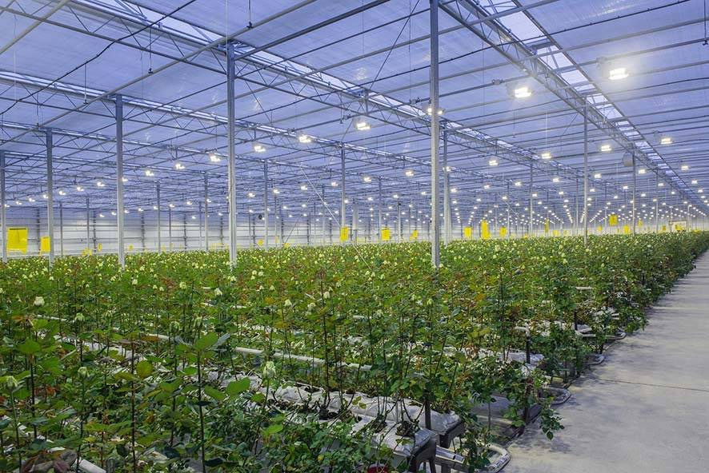
動機、目的:
在溫室或農場中，溫度是影響作物生長的關鍵因素。因此使用熱感測系統並搭配七段顯示器來讀取ADC數值，可以使其更方便地觀察溫度變化。
將溫度數據即時顯示在七段顯示器上，讓使用者能夠快速而直觀的了解當前的溫度狀況，這對於需要實時監控溫度的溫室或農場至關重要。
04

Slide 5
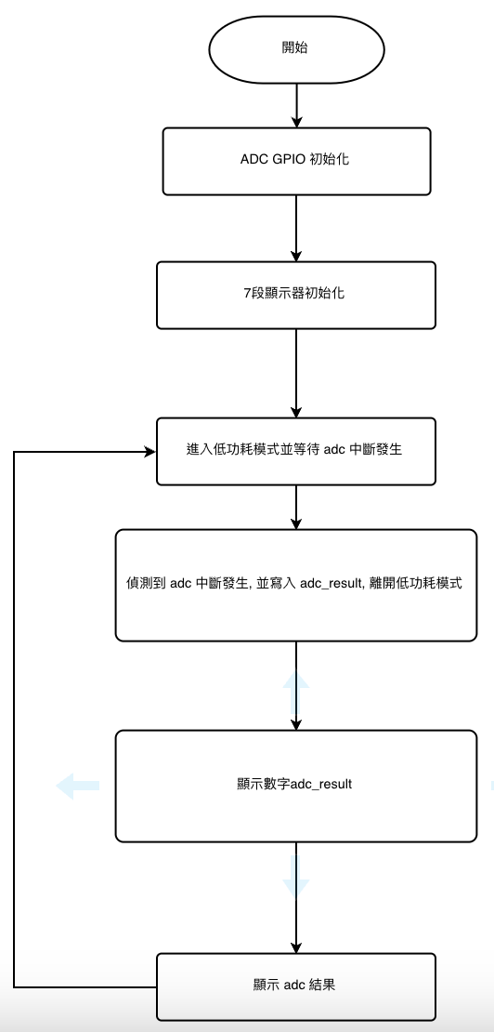
程式流程圖
05

Slide 6
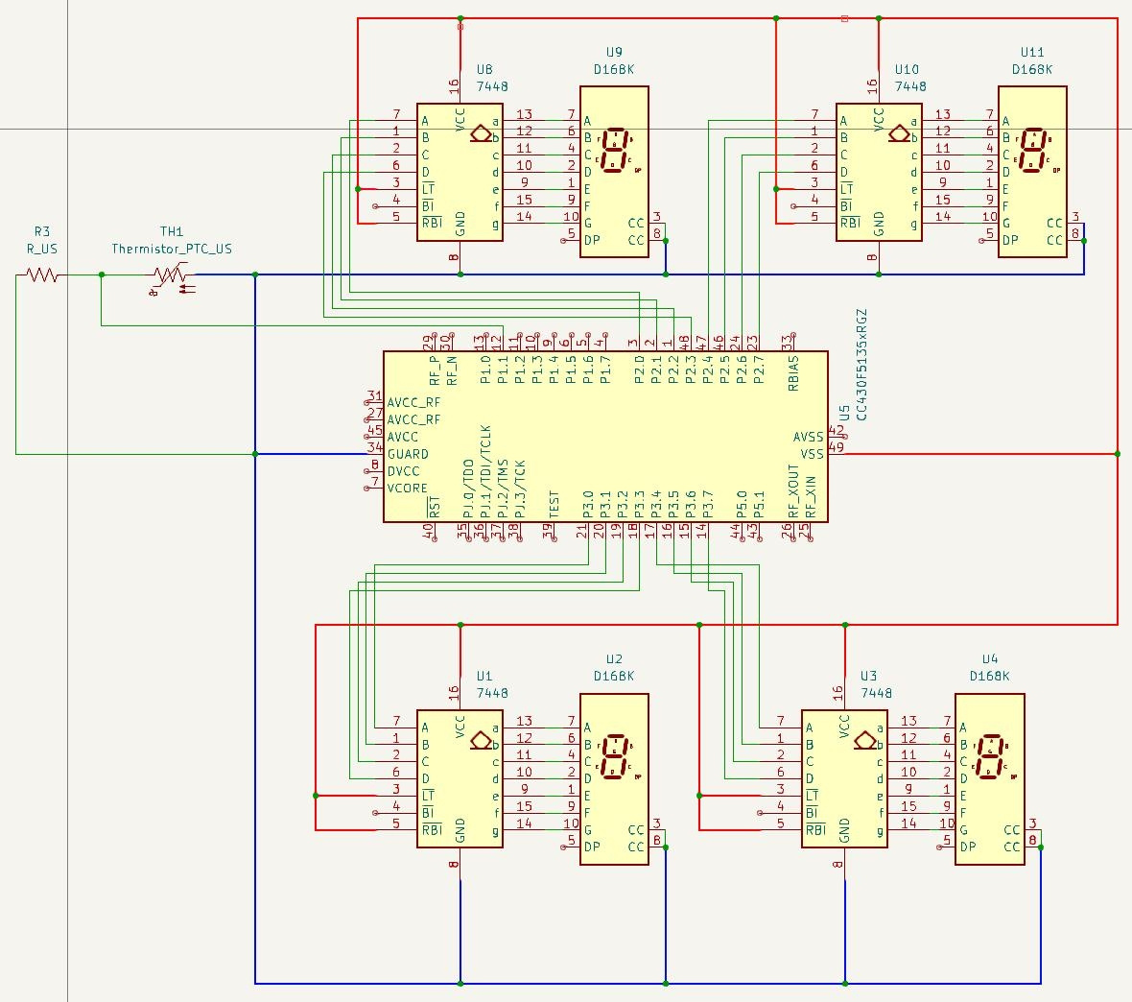
電路圖
06

Slide 7
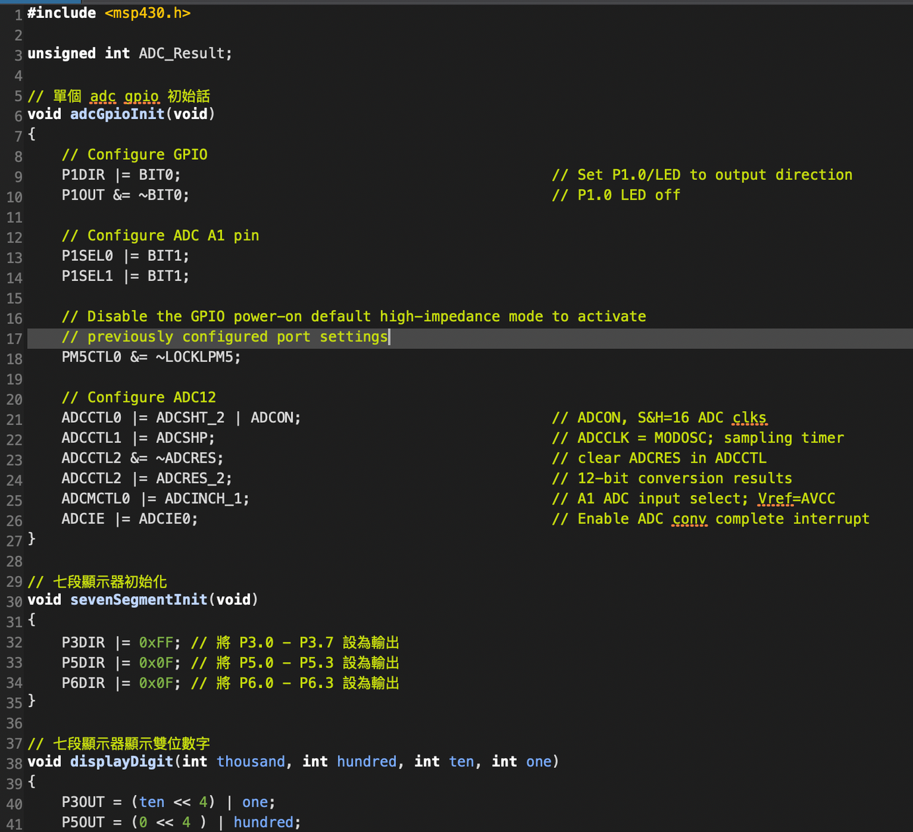
程式碼
07

Slide 8
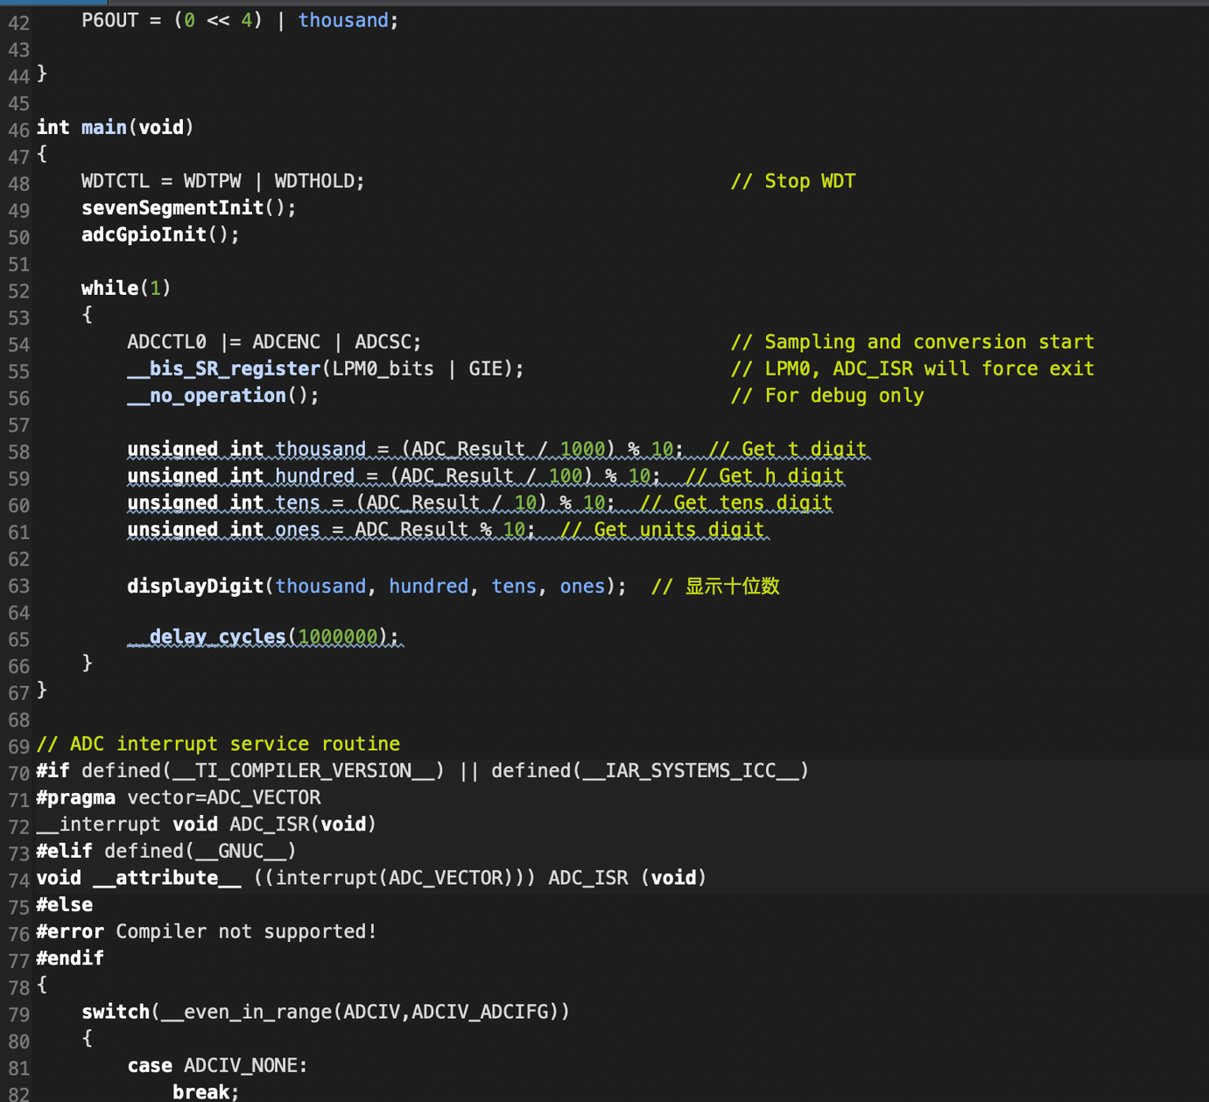
程式碼
08

Slide 9
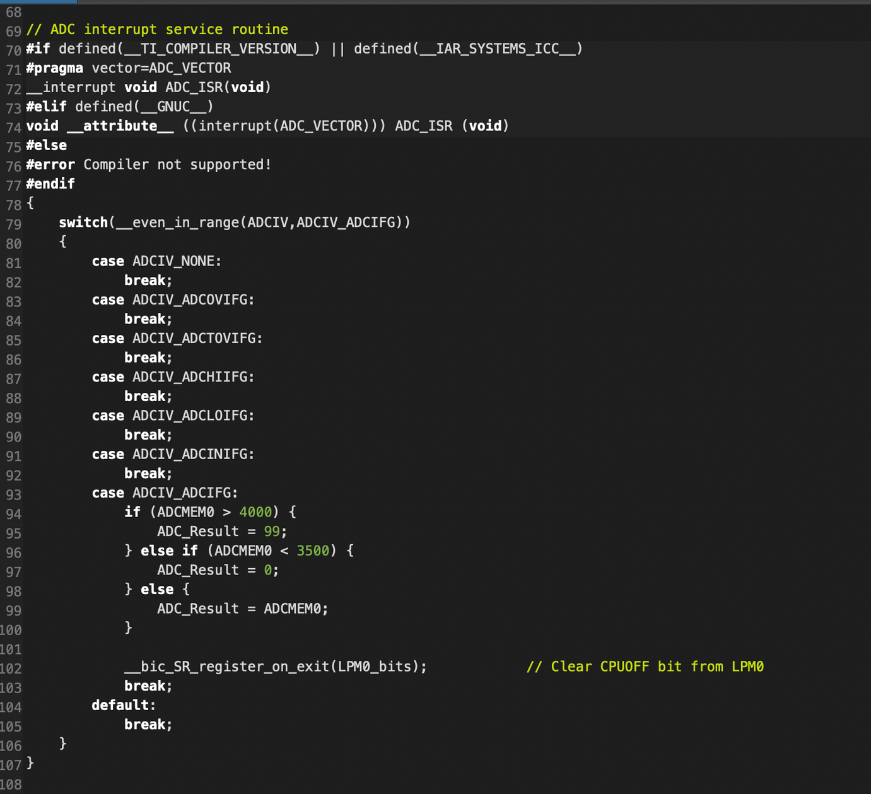
程式碼
09

Slide 10

重要程式碼
10

Slide 11
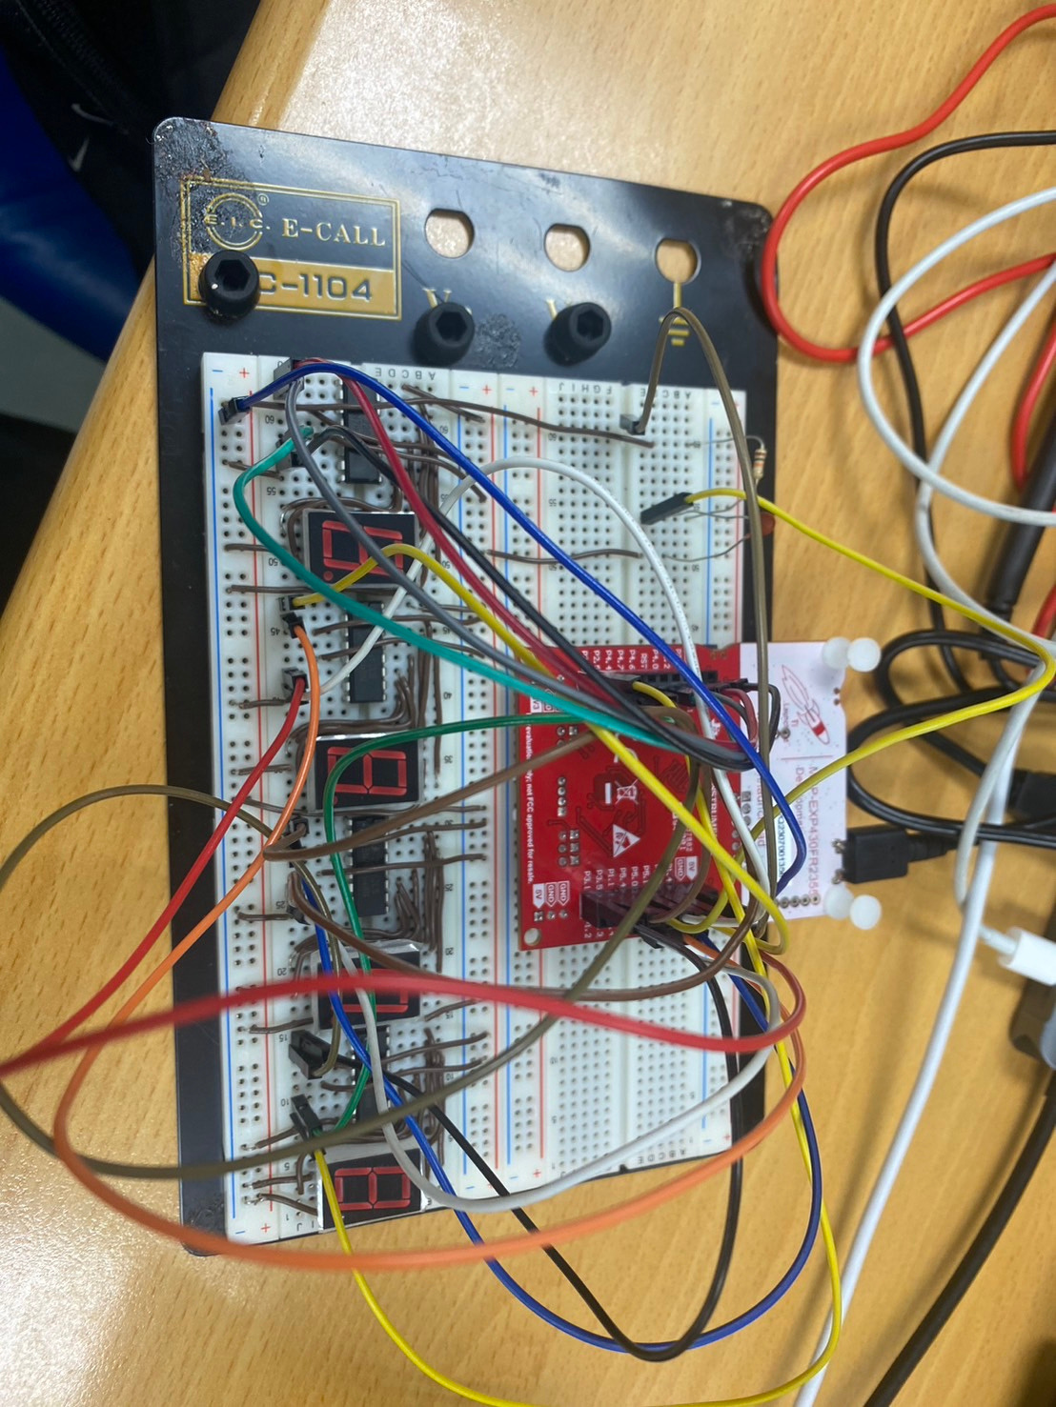

實體操作展示
11

Slide 12
感想與心得
黃明修
在寫這個報告的過程中，我面臨了許多挑戰，例如硬體連接和對程式語言的不熟悉。然而，通過不斷嘗試和解決問題，我獲得了寶貴的經驗，並加深了對微控制器應用的理解。這次經歷讓我認識到微控制器在農業熱感測中的實用性和可行性，能夠幫助農民更好地監測作物的生長環境，及時調整管理措施，從而提高農作物的產量和質量。
李引尹
隨著技術的進步，微控制器在農業中的應用將日益普及。我希望能通過自己的努力，為農業現代化和智能化做出貢獻，讓更多農民享受到技術發展的好處，推動農業產業的可持續發展。與組員合作完成這個報告的過程也讓我獲益匪淺。
12

Slide 13
參考來源
1.ChatGPT
2.作業五Msp430 datasheet
關於使用ChatGPT心得:
優點:ChatGPT擁有大量的背景知識，可以提供多方面的資訊，幫助豐富報告的內容，還可以在短時間內生成大量文字，幫助節省時間，特別是當需要快速準備報告時。
缺點:生成的內容可能包含不準確或過時的信息，需要自己仔細核實和修正，還有內容可能涉及學術誠信和版權問題，必須確保正確引用和合理使用。
13

Slide 14
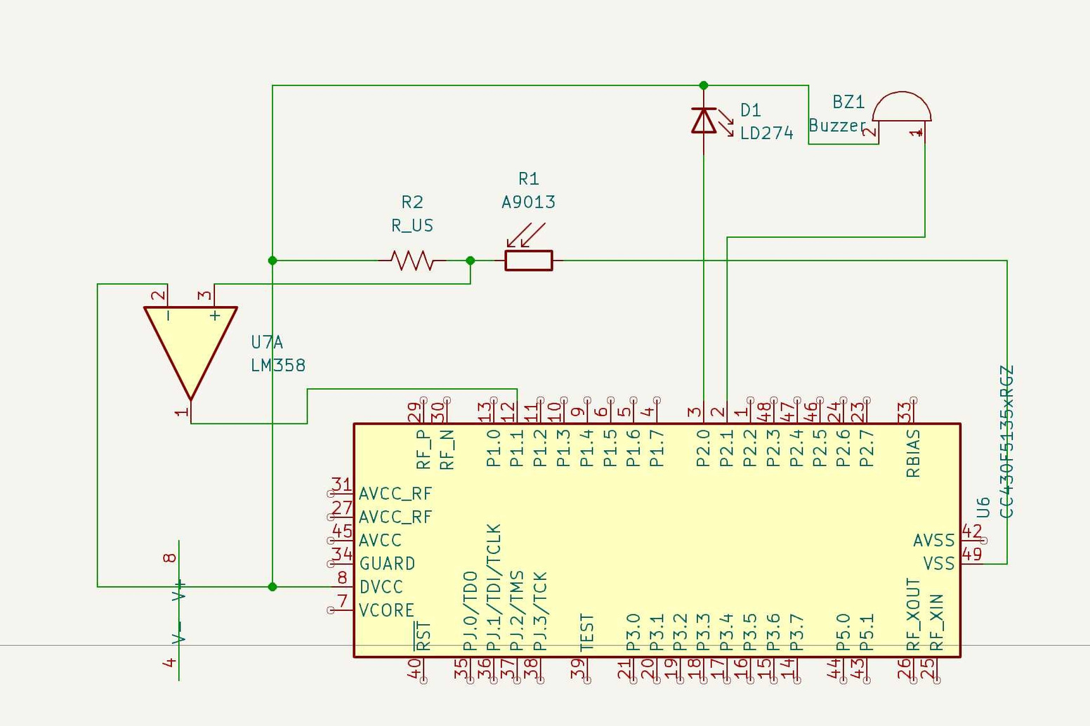
期中補交
14

Slide 15

THANK'S FOR WATCHING

